Slide 1
Trabajo de investigación previo a la obtención del título de:
LICENCIADA EN CIENCIAS DE LA EDUCACIÓN, MENCIÓN:
“EDUCACIÓN INFANTIL”
AUTORA:
Adriana Córdova H.

Slide 2
TEMA: INCIDENCIA DEL DESARROLLO DEL LENGUAJE Y PENSAMIENTO DE LOS NIÑOS DE 3 A 4 AÑOS DEL CENTRO DE DESARROLLO INFANTIL GUAGUAKUNA EN EL AÑO LECTIVO 2013 – 2014. PROPUESTA.
Directora:
Dra. Jackeline chacón
Codirectora:
Mgs. Ana tacuri velasco

Slide 3
CAPITULO I:
EL PROBLEMA DE INVESTIGACIÓN

Slide 4
Lenguaje
Déficit
Niños de 3 a 4 años
Pensamiento

Slide 5
FORMULACIÓN DEL PROBLEMA
¿De qué manera incide la utilización del Mapa Mental en el desarrollo del lenguaje y pensamiento en los niños y niñas de 3 a 4 años del Centro de Desarrollo Infantil Guaguakuna?
¿Es posible conocer suficientemente a la técnica Mapa Mental para lograr que los niños la utilicen de manera correcta?
¿Es posible obtener resultados positivos en las áreas de lenguaje y pensamiento?
¿Cuán atractiva resulta la técnica mapa mental para los niños tomando en cuenta sus características evolutivas?
¿Qué otros factores intervienen en el desarrollo del lenguaje y pensamiento de los niños?

Slide 6
Identificar las características de la técnica mapa mental para ser aplicada y guiada hacia una manipulación individual de cada uno de los niños y niñas del grupo.
OBJETIVOS
Reconocer cómo incide la utilización de un mapa mental en el desarrollo del lenguaje y pensamiento
Relacionar la aplicación del Mapa Mental con el desarrollo del lenguaje y pensamiento
Establecer las características propias de los niños y niñas de 3 años de edad, y relacionarlas con las experiencias observadas durante la aplicación de los mapas mentales

Slide 7
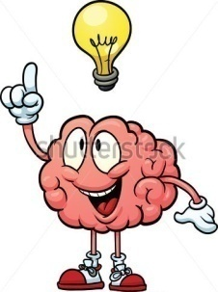
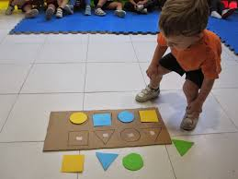
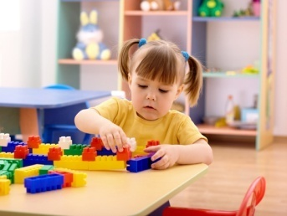
JUSTIFICACIÓN E IMPORTANCIA
Funcionamiento
natural del cerebro
creativos
Estrategias
metodológicas tradicionales
Estructurar ideas
Estructurar ideas
aprendidas
aprendizaje significativo
Claridad de conceptos
MAPAS MENTALES
Utilizar sus sentidos

Slide 8
Capítulo II:
Marco Teórico
Definición y Características de los niños(as) de 3 a 4 años…

Slide 9
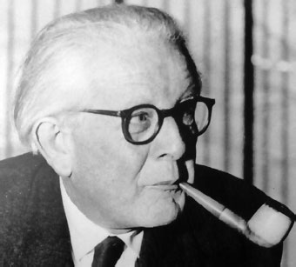
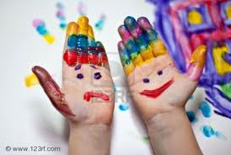
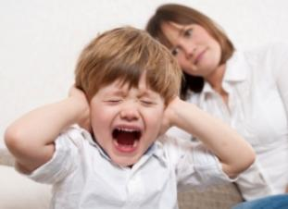
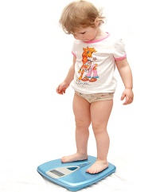
Estadio pre operacional
Juego simbólico
Des. cognitivo
Des. Psicomotor
juego
Egocentrismo
Negativismo y oposición
Fino y grueso
Des. socio afectivo
Des. Físico
Crecimiento y peso
Control esfinterial
dentición

Slide 10
Lenguaje…

Slide 11
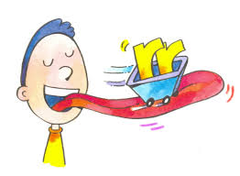
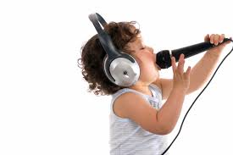
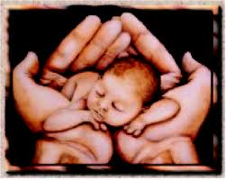
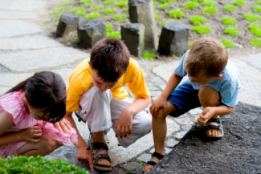
Organiza ideas
Estructurar información
Expresa sentimientos, etc.
Referencial
recibe-transmite
Individual - colectiva
características
Palabras,
frases sencillas
Sustantivos
Frases completas
Proceso Cognitivo Superior
Imágenes o señas
Piaget
150.000 años
Primario
desarrollo intelectual
Vigotsky
sonidos

Slide 12
Organización Fonética
Fonemas, balbuceos sonidos guturales
Construcción del Lenguaje
Organización Psico – afectiva
Comunicación, expresión
Organización Semántica
Significado palabras
P. pre léxico:
P. de Símbolos Léxicos
P. de Frase Semántica
Organización gramática o morfosintáctica
Construcción de las frases

Slide 13
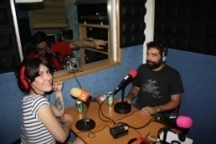
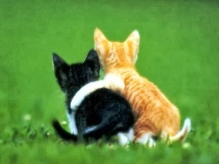
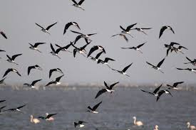
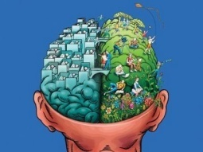
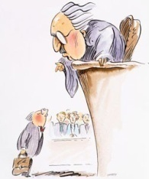
Funciones del Lenguaje
Representativa
Emisor receptor conversación clara
Social
Estrategias comunicativas para relacionarse
Expresiva
Liberar el sentir propio
Estructural
Asimila, acomoda y estructura nuevos conocimientos
Apelativa
Convencer - influir
Artística
Hacer sentir lo que se siente
De contacto
Mantener una conversación igual

Slide 14
Pensamiento…

Slide 15
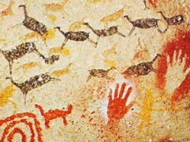
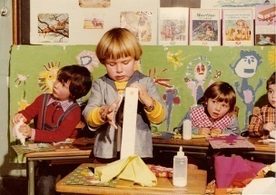
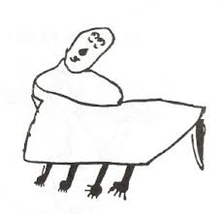
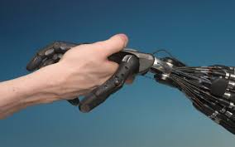
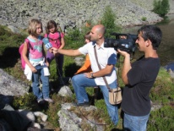
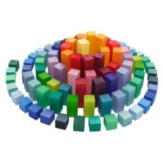
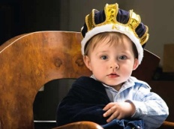
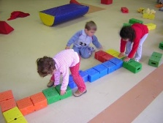
Captar realidad
Conocer el mundo
Piaget
Proceso Cognitivo Superior
Base del aprendizaje
Amorfo - caballo
vestigios
Vigotsky
inducción
deducción
Dimensión concreto - abstracta
General a particular
Supuesto - conclusiones
conceptualizar
Particular a general
Premisas - conclusión
Percibir
abstraer
Dimensión subjetivo al objetivo
Explicar situaciones de distintas formas y conceptualizarlas

Slide 16
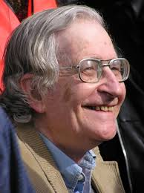
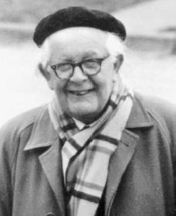
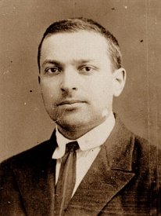
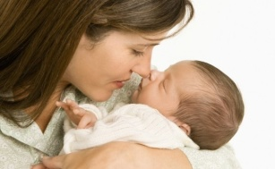
Relación Lenguaje Pensamiento
Teoría Innatista
Teoría Cognitiva
Teoría Simultánea
Lenguaje antes que pensamiento
Descartes: “Pienso luego existo”
Distintos pero conectados
Cerebro automáticamente
activa lenguaje materno
Lenguaje proceso
adquirido
Forman una unidad
Acelera las funciones psíquicas superiores
El lenguaje se torna racional y el pensamiento verbal
Lenguaje libera al pensamiento

Slide 17
Estrategias Metodológicas…

Slide 18
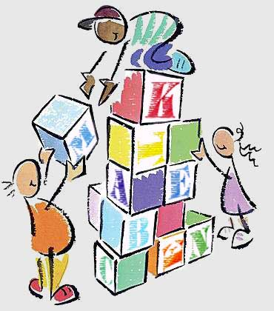
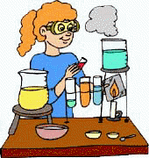
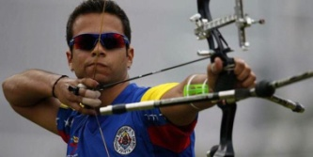
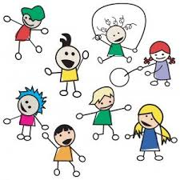
Despertar el interés
Procesar la información
Fomentar la participación
Fomentar la socialización
Desarrollo autónomo / libre y seguro
Desarrollo de valores
Resolución de Problemas
Aprendizaje significativo
Objetivo educativo
actividades
método
características
Dominar el tema
Ubicar objetivos

Slide 19
Técnicas…

Slide 20
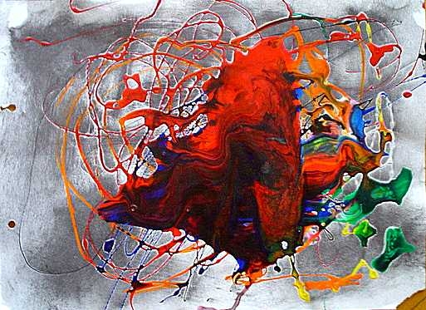
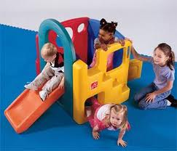
Conocer procedimiento
actividades
Objetivos - proyecto
Juego base
Construcción del propio aprendizaje
Creatividad
espontaneidad
Desarrollo del pensamiento lógico verbal y matemático

Slide 21
Mapa Mental…

Slide 22
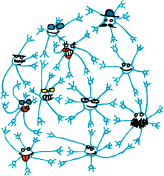
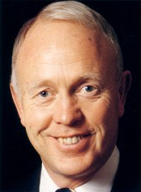
PROCESOS COGNITIVOS
Cerebro – re aprende
ALFABETIZACIÓN MENTAL
MEMORIZACIÓN
ORGANIZACIÓN
REPRESENTACIÓN
IMAGINACIÓN
CREATIVIDAD
ASIMILACIÓN
SEGURIDAD
APRENDIZAJES SIGNIFICATIVOS
AMPLIA CONOCIMIENTOS
TOMA DECISIONES
ENCONTRAR IDEA CENTRAL
Expresión
PENSAMIENTO IRRADIANTE
Un aprendizaje lleva a otro
MAPA MENTAL

Slide 23
Test Wppsi…

Slide 24
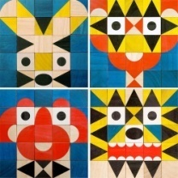
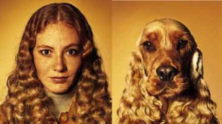
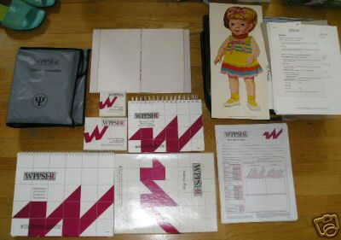
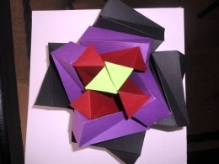
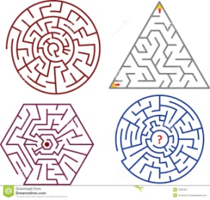
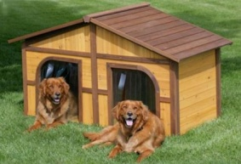
VERBAL - LINGÜÍSTICO
-
EJECUCIÓN – RAZONAMIENTO ATENCIÓN

Slide 25
Hipótesis
La Utilización de Mapas Mentales, favorece el desarrollo del lenguaje y del pensamiento en los niños(as) de 3 a 4 años

Slide 26
MAPA MENTAL
LENGUAJE
PENSAMIENTO

Slide 27
Capítulo III:
Metodología de la Investigación

Slide 28
La población es de 10 niños y niñas del grupo de 3 a 4 años.
Tipo
de investigación
De Campo, descriptiva y cuasiexperimental
Población

Slide 29
Técnicas
Instrumentos
Mapas Mentales
Test Wppsi
Matriz de datos
Gráficos estadísticos
Test Wppsi

Slide 30
Capítulo IV:
Análisis de Resultados…

Slide 31
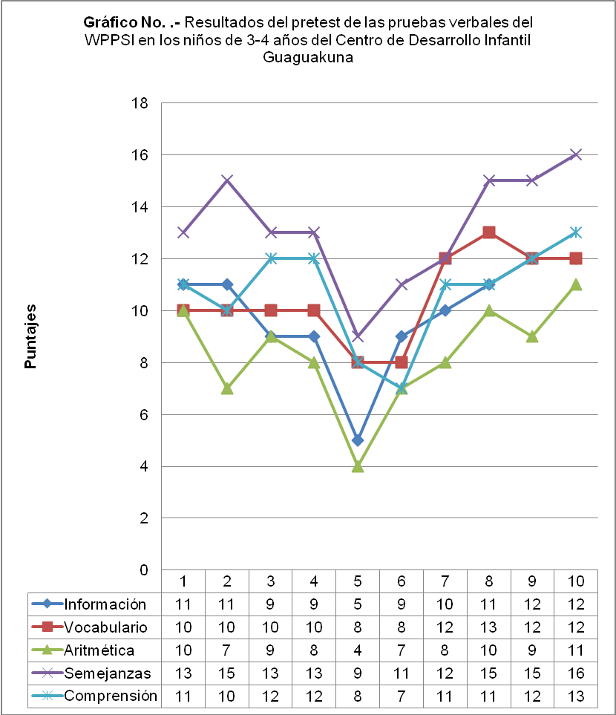
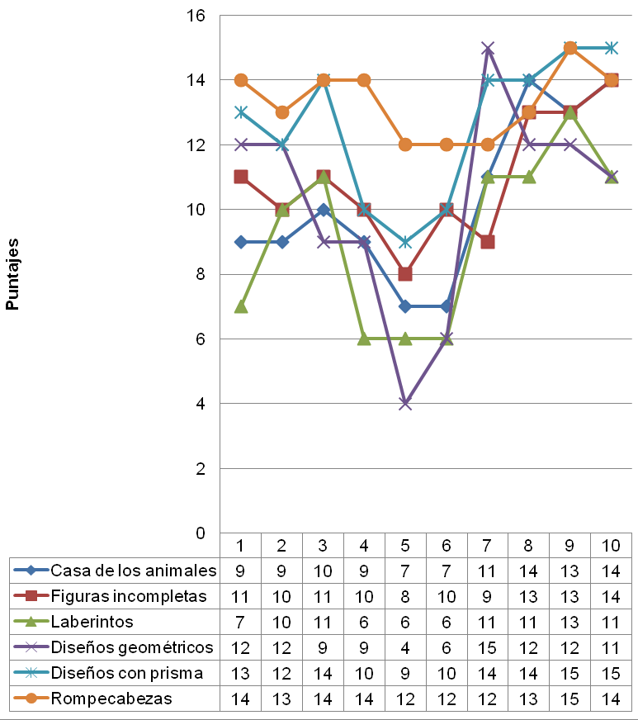
Análisis de la Aplicación del Pretest Escala Verbal y de Ejecución
53.2 PUNTOS
52.6 PUNTOS

Slide 32
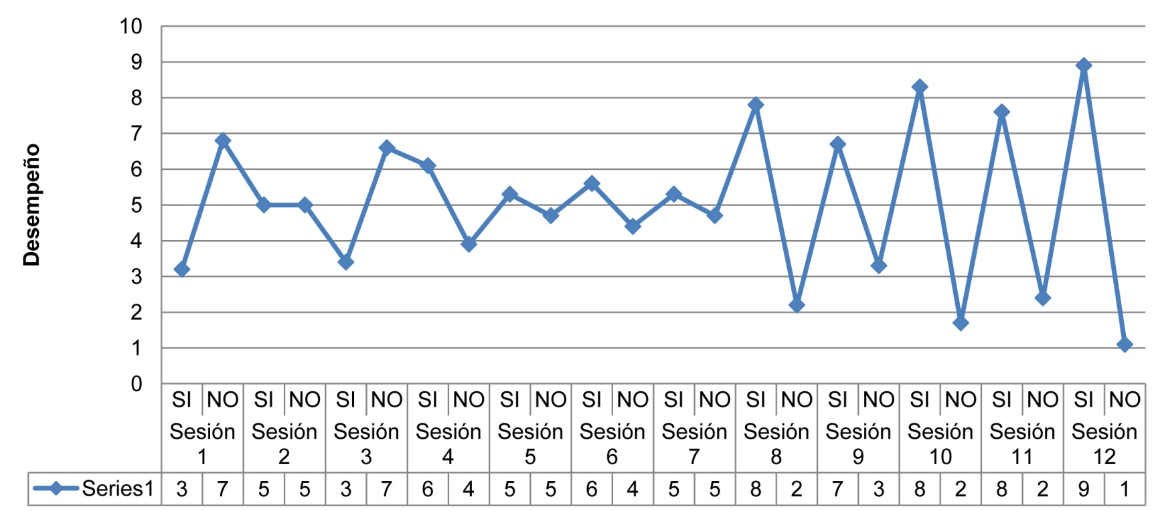
Análisis de la Aplicación del Mapa Mental

Slide 33
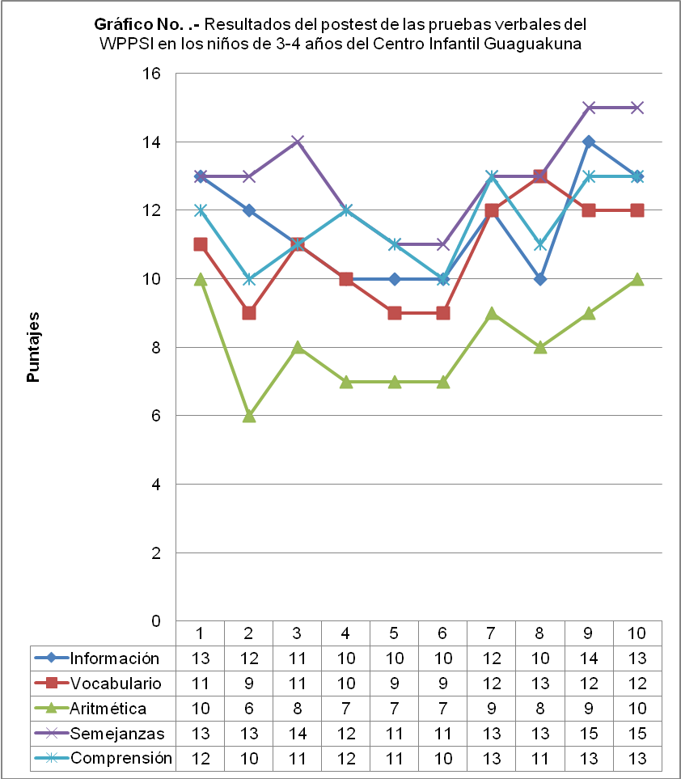
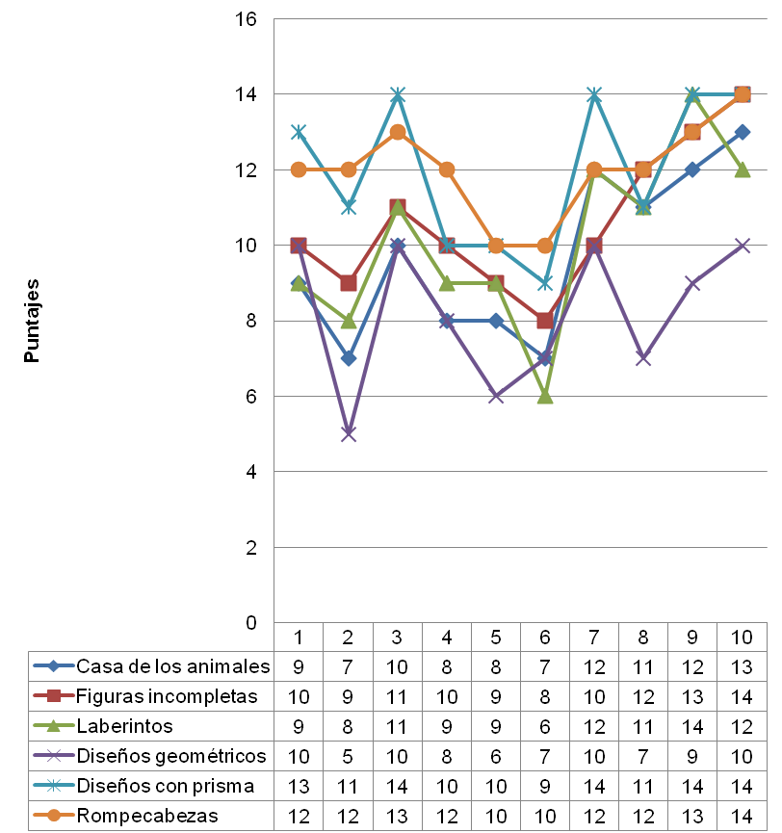
Análisis de la Aplicación del Post test Escala Verbal y de Ejecución
62.6 PUNTOS
55 PUNTOS

Slide 34
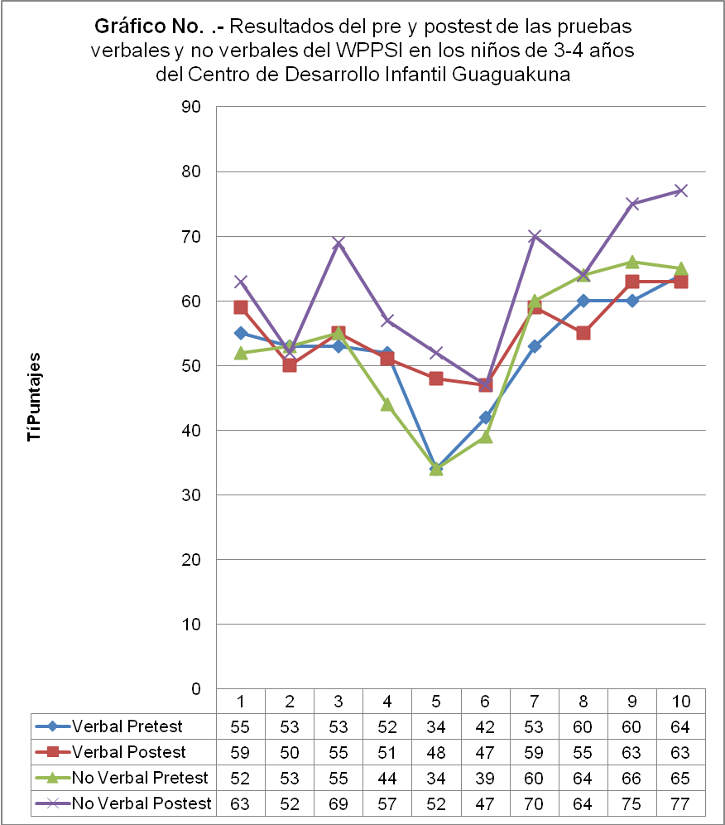
Comparación entre el pre test y el post test

Slide 35
…Por medio de los resultados obtenidos estadísticamente se estableció un 95% de confianza y se determinó que “La Utilización de Mapas Mentales, favorece escasamente el desarrollo del lenguaje y del pensamiento en los niños(as) de 3 a 4 años”, en vista de que su utilidad, más un adecuado proceso para aplicar esta técnica y factores dentro y fuera del aula, intervienen en el resultado.

Slide 36
Capítulo V:
Conclusiones y Recomendaciones

Slide 37
Se evidencia que los niños desarrollaron su lenguaje producto de la aplicación del mapa mental, en los que se incorporaron conceptos sobre temas que eran nuevos para ellos y que permitió mejorar su conocimiento del entorno
Conclusiones
Se detectó serios problemas de lenguaje en los niños, causados por poca estimulación, sobreprotección, familias disfuncionales y hasta incredulidad de parte de los padres de familia quienes no aceptan que sus hijos tienen problemas, razón por la cual a varios niños se les envió a terapia y de quienes se obtuvo una respuesta favorable, se evidenció al final del año lectivo un avance significativo.
El mejoramiento en el vocabulario a causa de la aplicación del mapa mental, es mínimo, debido a la atención prestada en el ejercicio de la pronunciación que es mayor que en la obtención de conceptos aplicados de su medio.
Los mapas mentales son por naturaleza esquemas estruccturales que encajonan a los niños, coartando sus propios procesos creativos.
La utilización de Mapas Mentales en el aula ayudan tanto a la docente como a su grupo a aprender solo sobre el tema hablado.

Slide 38
Utilizar los mapas mentales de una manera más lúdica, para que al momento de aplicarlos se logre una conexión interesante de la técnica con los niños por ejemplo utilizar nuevas tecnologías
Recomendaciones
Los primeros años de vida son los mejores para estimular a los niños y prevenir problemas en su desarrollo. Los Centros de Estimulación Temprana, y los mismos Centros de Desarrollo Infantil son una alternativa ideal para que los procesos de enseñanza – aprendizaje de un niño sean supervisados por profesionales..
Motivar a los padres de familia para que sean parte del proceso de enseñanza aprendizaje
La maestra debe estar bien informada sobre todos las herramientas que puede utilizar

Slide 39
Capítulo VI:
Propuesta

Slide 40
Pukllana es una aplicación multimedia interactiva, creada como herramienta de trabajo para las docentes parvularias que deseen aprovecharse de los cambios tecnológicos que se están viviendo para aplicarlo en sus actividades de aula con niños de 3 a 4 años, y les permita reforzar sus clases a través del juego. El objetivo es desarrollar varias destrezas, entre ellas el pensamiento lógico verbal, la imaginación y la fantasía del niño.

Slide 41
Gracias por su Atención!!!

